Slide 1
Komunikator
Spis treści:
Wstęp
aplikacja po stronie klienta
  diagram klas
  diagram przypadków użycia Login
  diagram przypadków użycia Konwersacja
  diagram aktywności login/rejestracja
aplikacja po stronie serwera
  diagram klas
  diagram przypadków użycia Serwer
  diagram aktywności Serwer
  diagram aktywności Klient

Slide 2
Wstęp
Program „Komunikator” służy do komunikacji tekstowej pomiędzy hostami w sieci posiadającymi aplikację kliencką.
Aplikacja kliencka umożliwia założenie konta użytkownika niezbędnego do korzystania z komunikatora.
Po zalogowaniu użytkownik ma możliwość wysyłania oraz odbierania wiadomości tekstowych.
Wszystkie wiadomości zapisywane są w bazie danych.
Program wyświetla wszystkich zalogowanych użytkowników.
W celu wylogowania się należy zamknąć okno aplikacji.

Slide 3
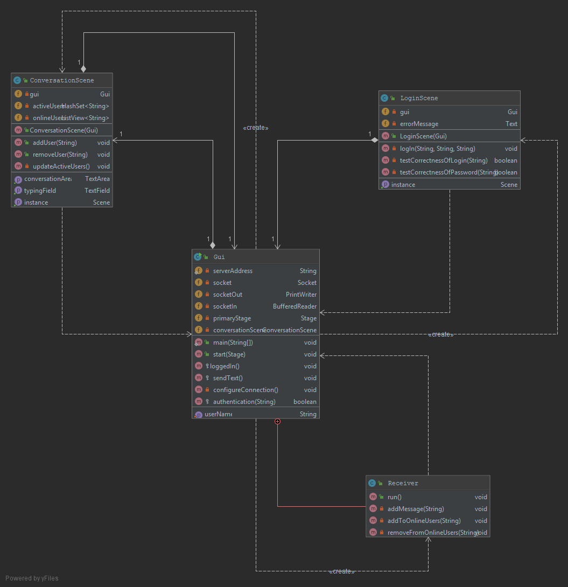
Diagram klas GUI

Slide 4
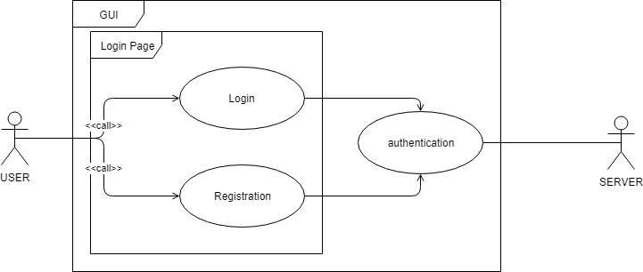
Diagram przypadków użycia Login

Slide 5
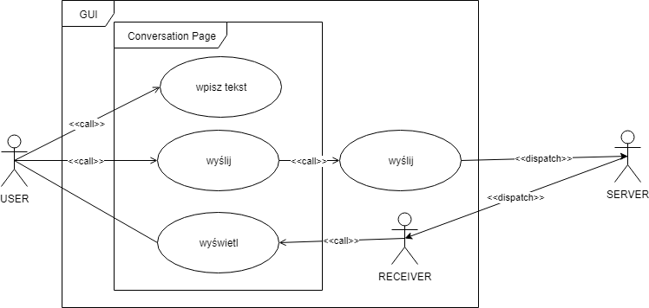
Diagram przypadków użycia Konwersacja

Slide 6
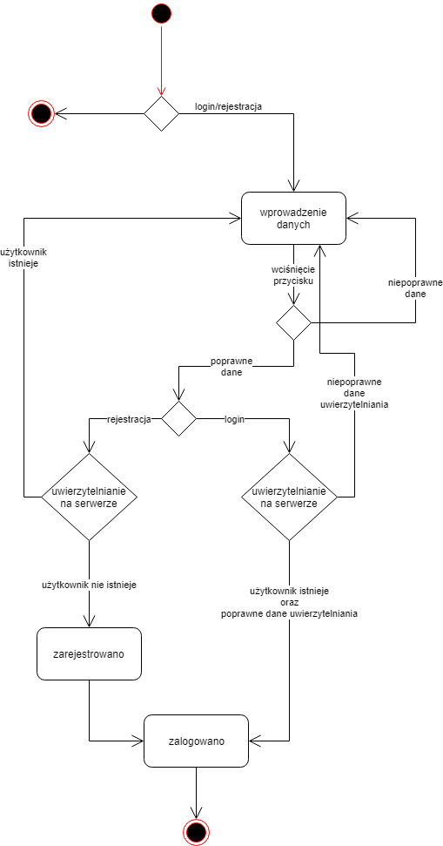
Diagram aktywności login/rejestracja

Slide 7
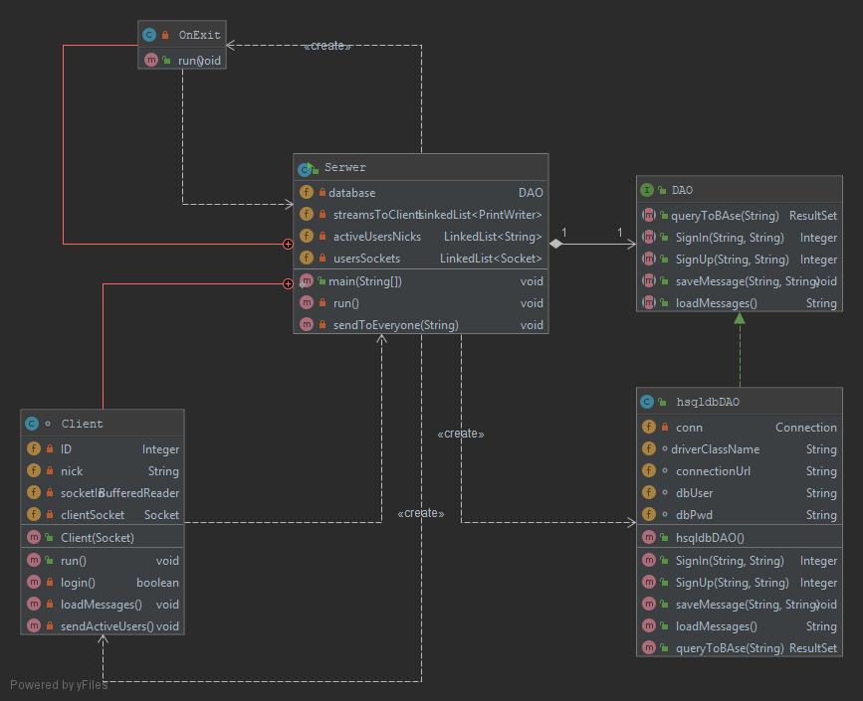
Diagram klas Serwer

Slide 8
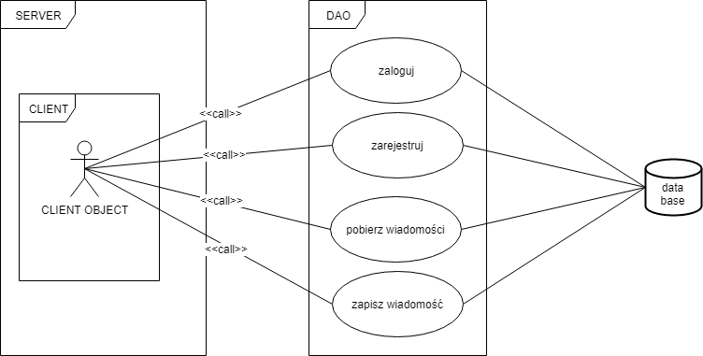
Diagram przypadków użycia Serwer

Slide 9
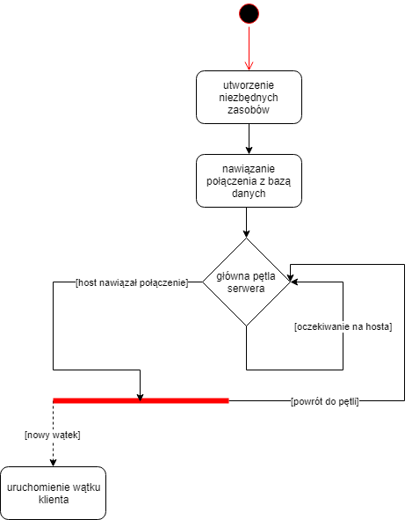
Diagram aktywności Serwer

Slide 10
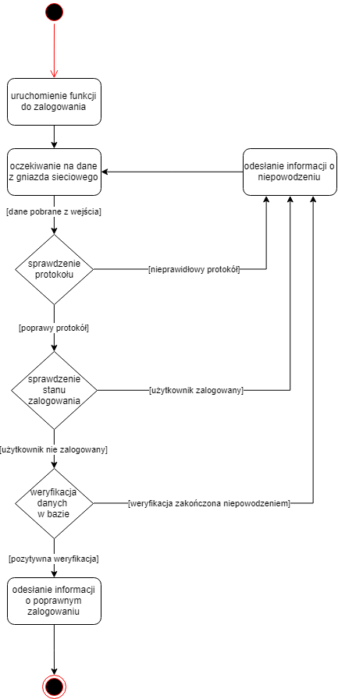
Diagram aktywności Klient

Slide 11
Dziękuję za uwagę

